Slide 1
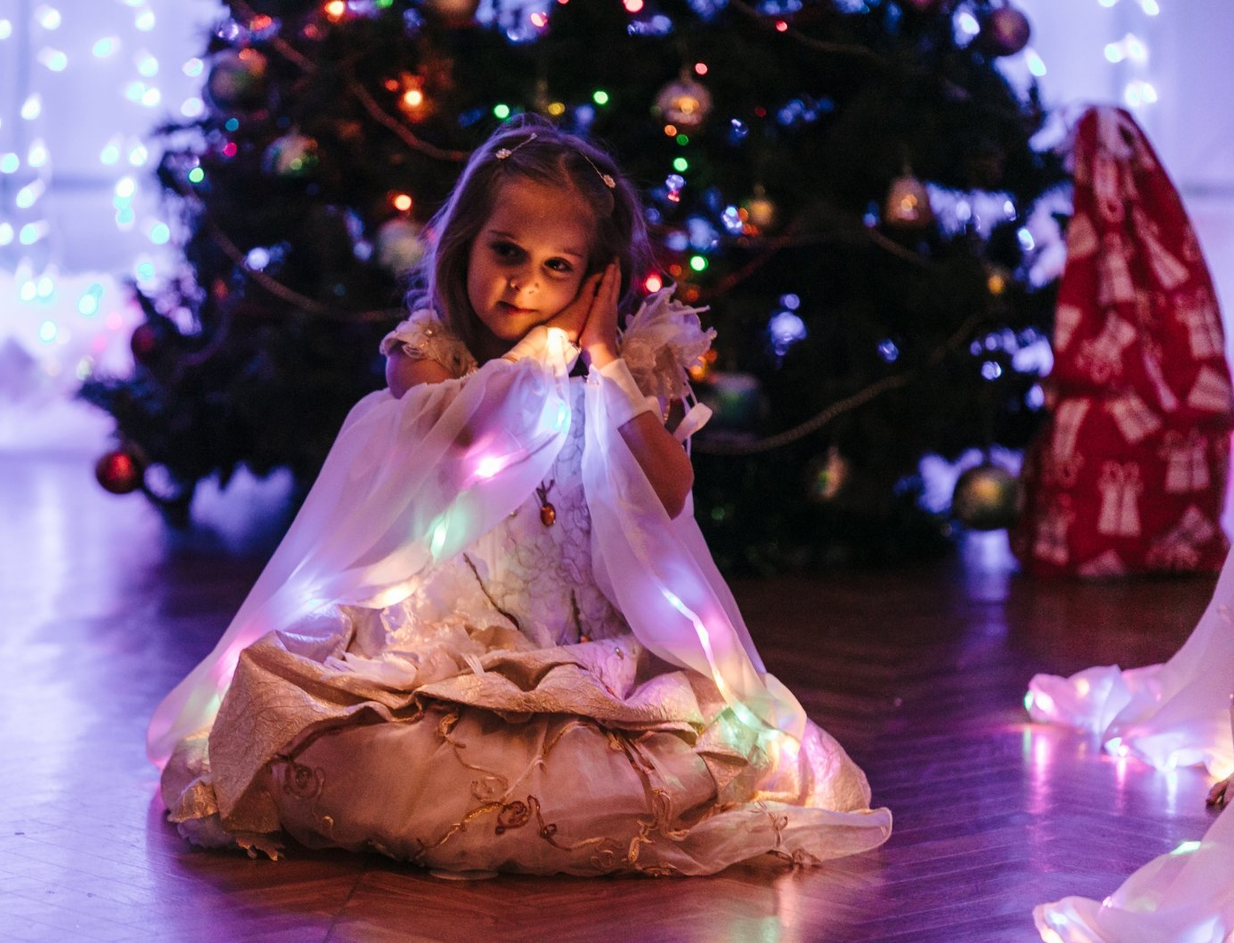
Развивающая предметно – пространственная среда как средство погружения в творческую атмосферу.
Гудкова Зоя Васильевна
Музыкальный руководитель
МАДОУ г. Мурманска № 93

Slide 2
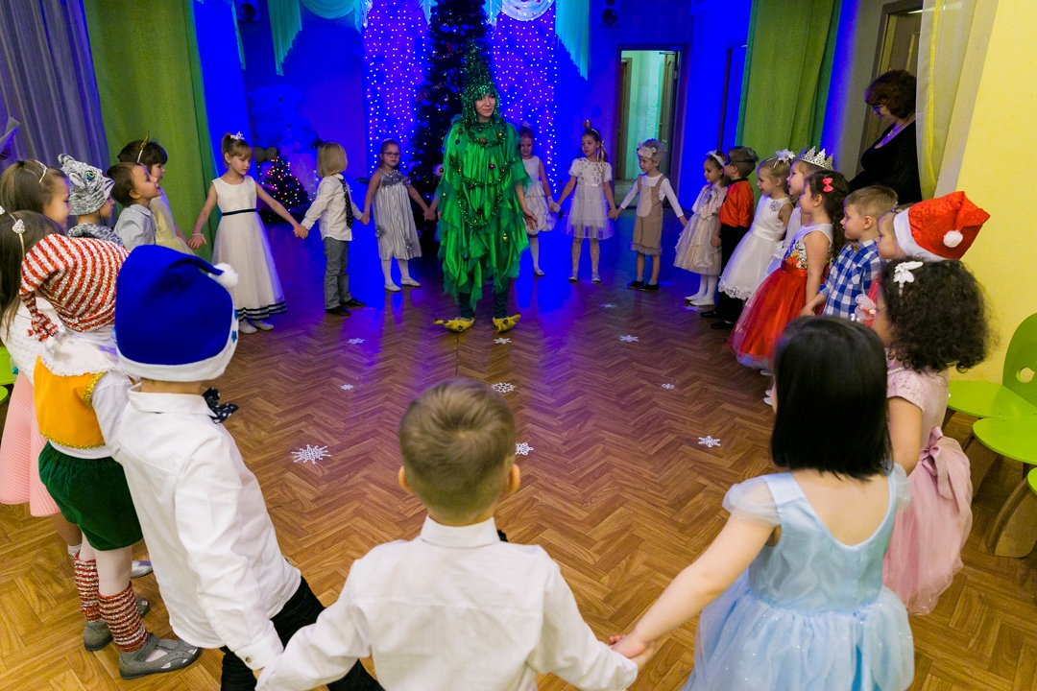
Современная музыкальная развивающая предметно-пространственная среда - творческая среда, которая помогает детям проявлять, реализовывать себя в различных видах творческой деятельности

Slide 3
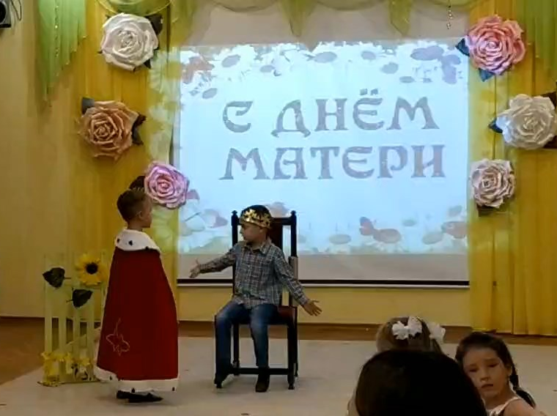
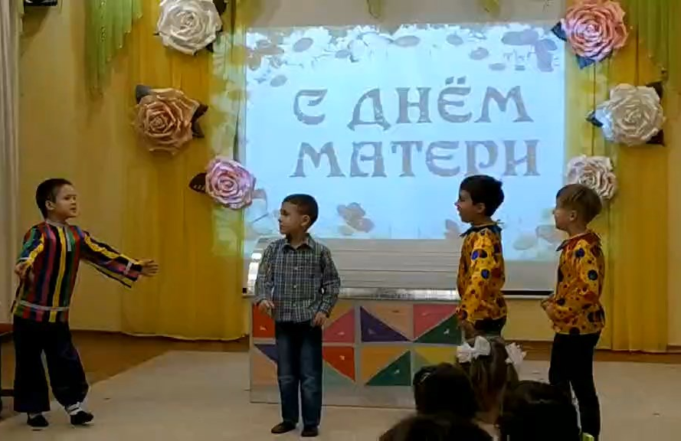
Целью организации музыкальной развивающей среды является развитие творческих проявлений всеми доступными, побуждающими к самовыражению средствами.

Slide 4
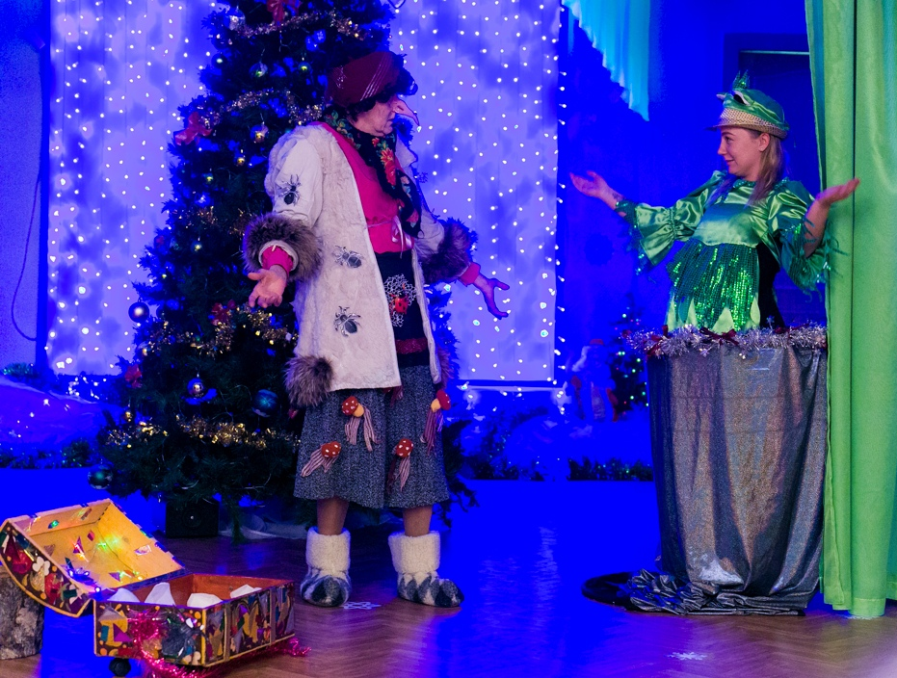
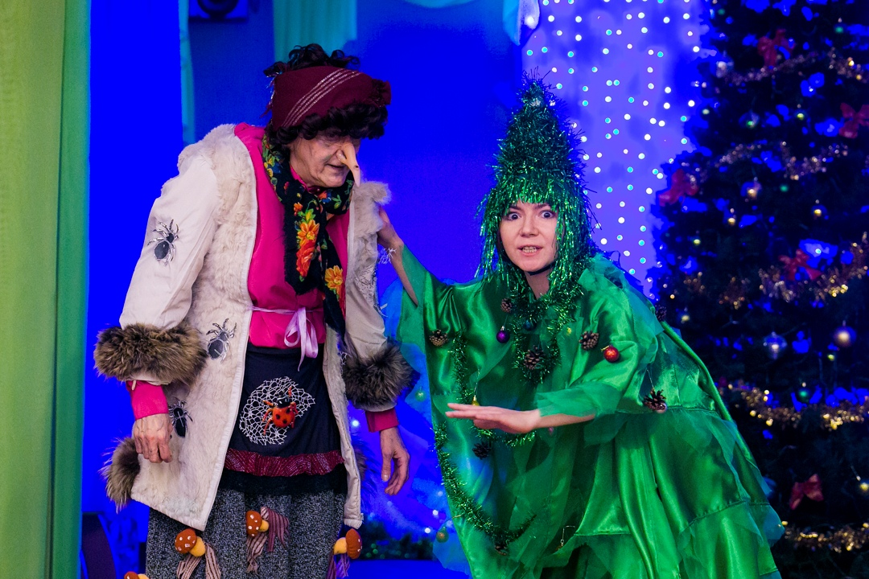
Музыкальный зал - среда эстетического развития, место постоянного общения ребенка с музыкой. Яркость , насыщенность, оформления музыкального зала побуждает к творчеству.

Slide 5
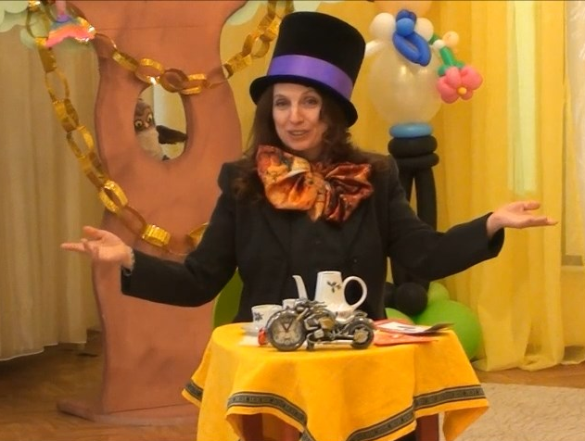
Красочное оформление музыкального зала, декорации, костюмы персонажей вызывают у детей всплеск эмоций, незабываемые впечатления, доставляет радость и способствуют развитию художественной деятельности.

Slide 6
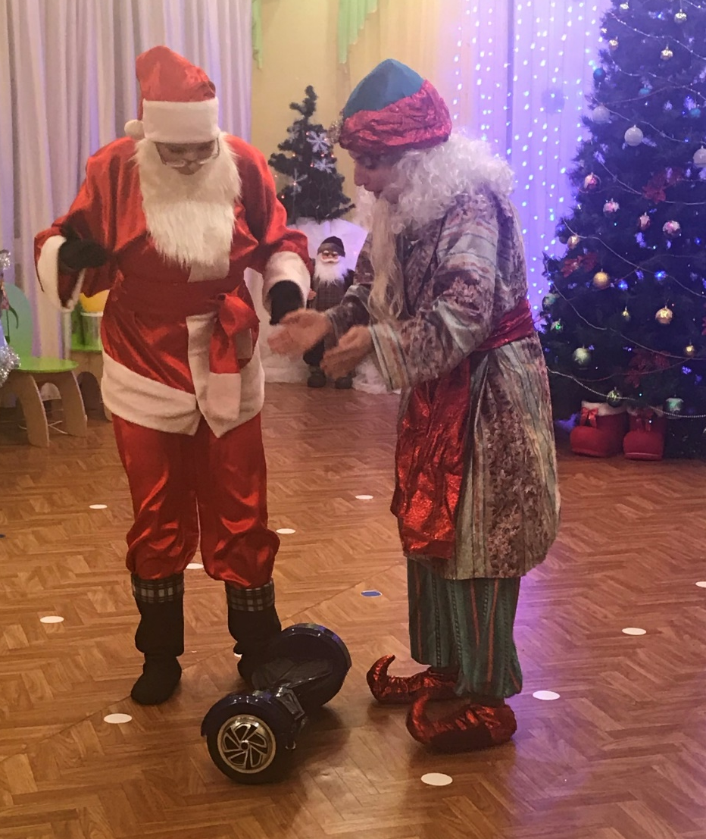
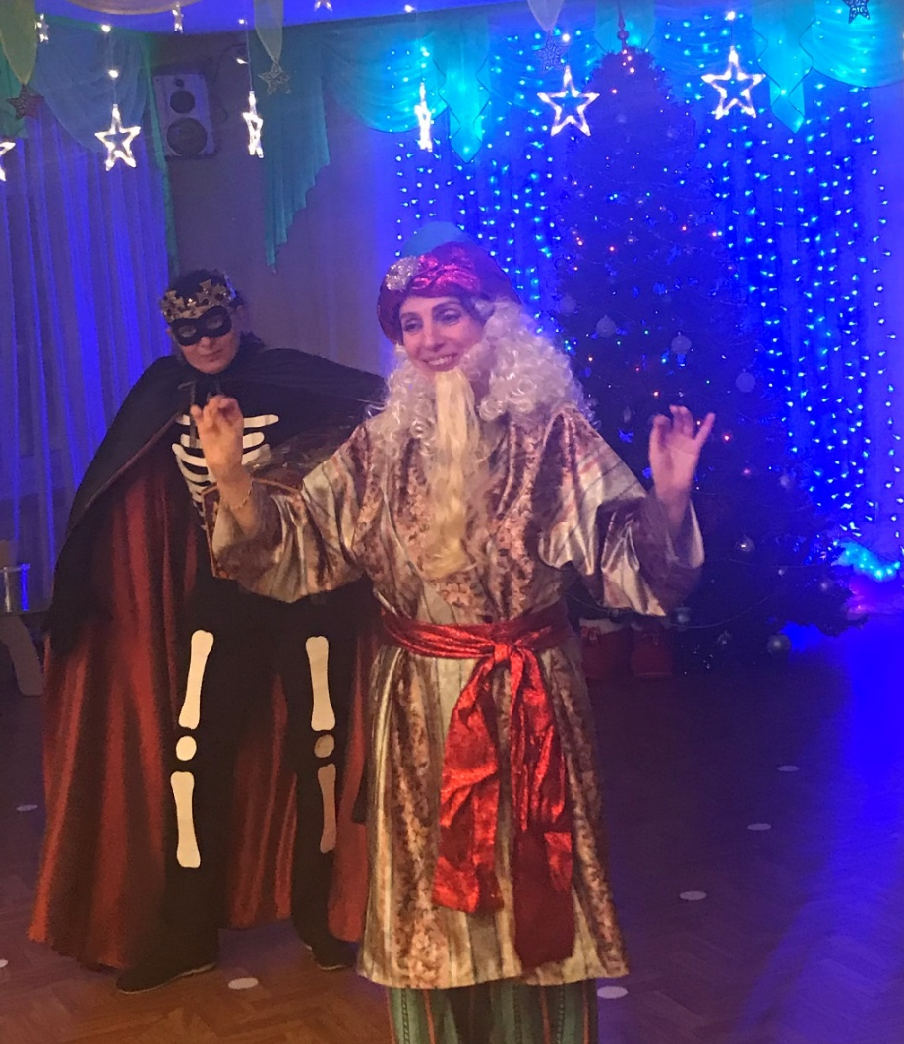

Slide 7
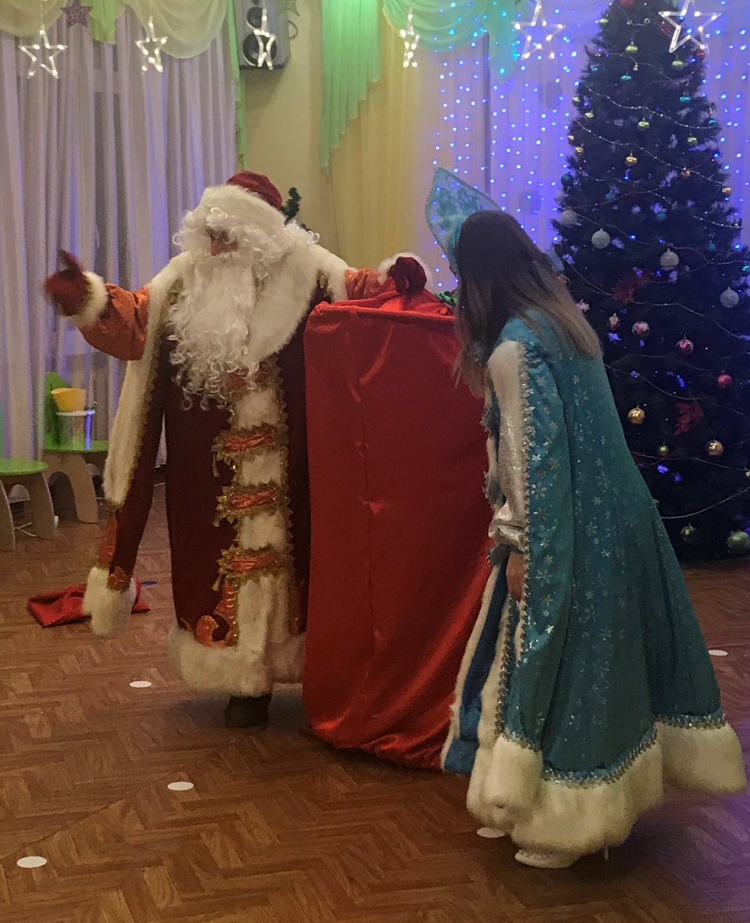
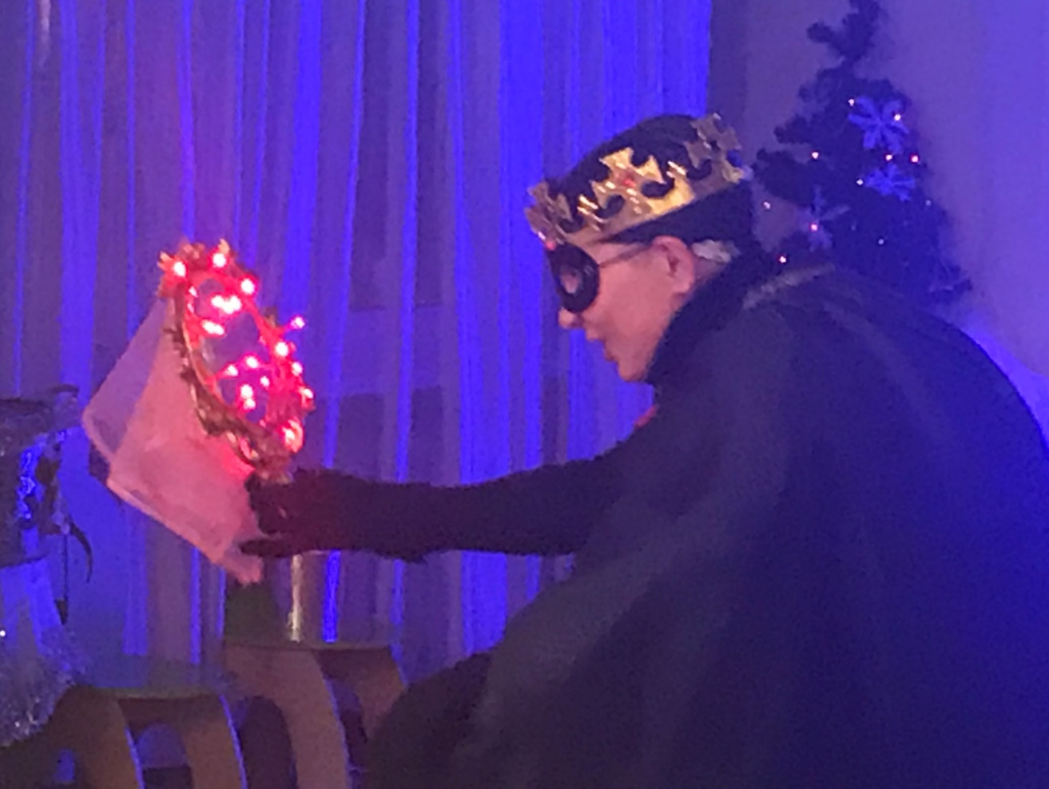

Slide 8
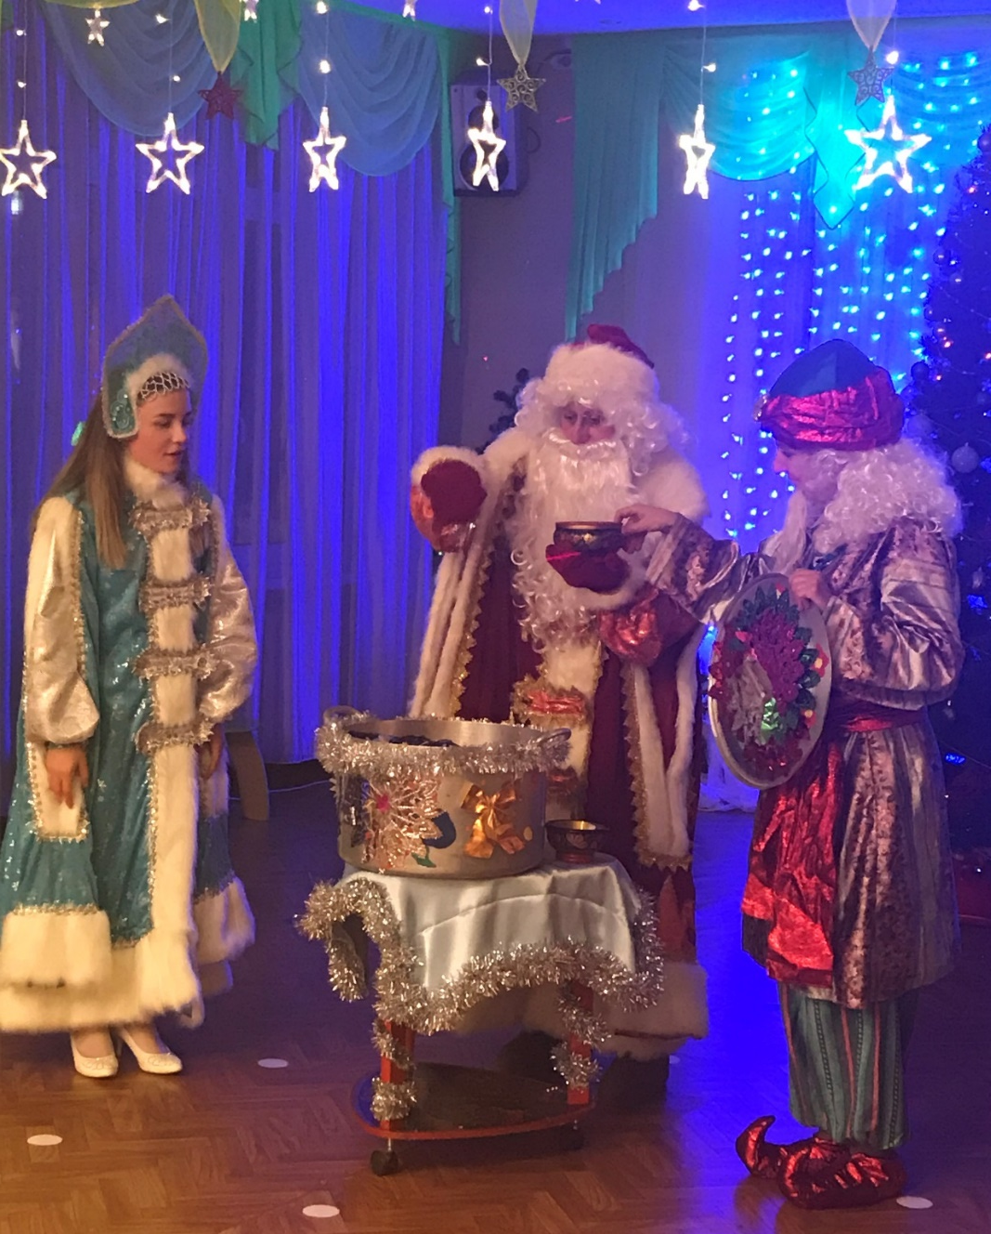
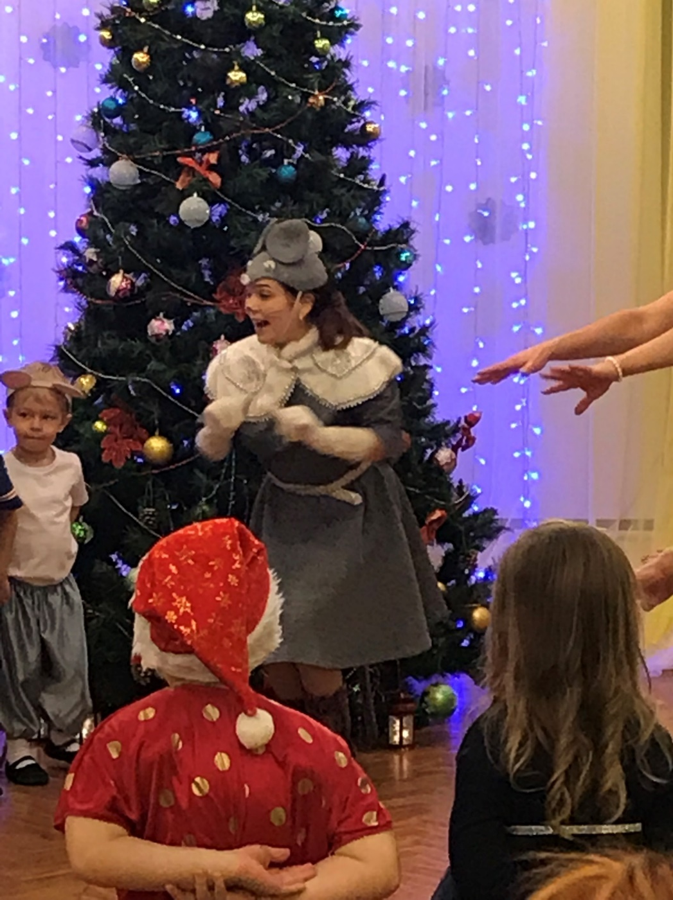

Slide 9
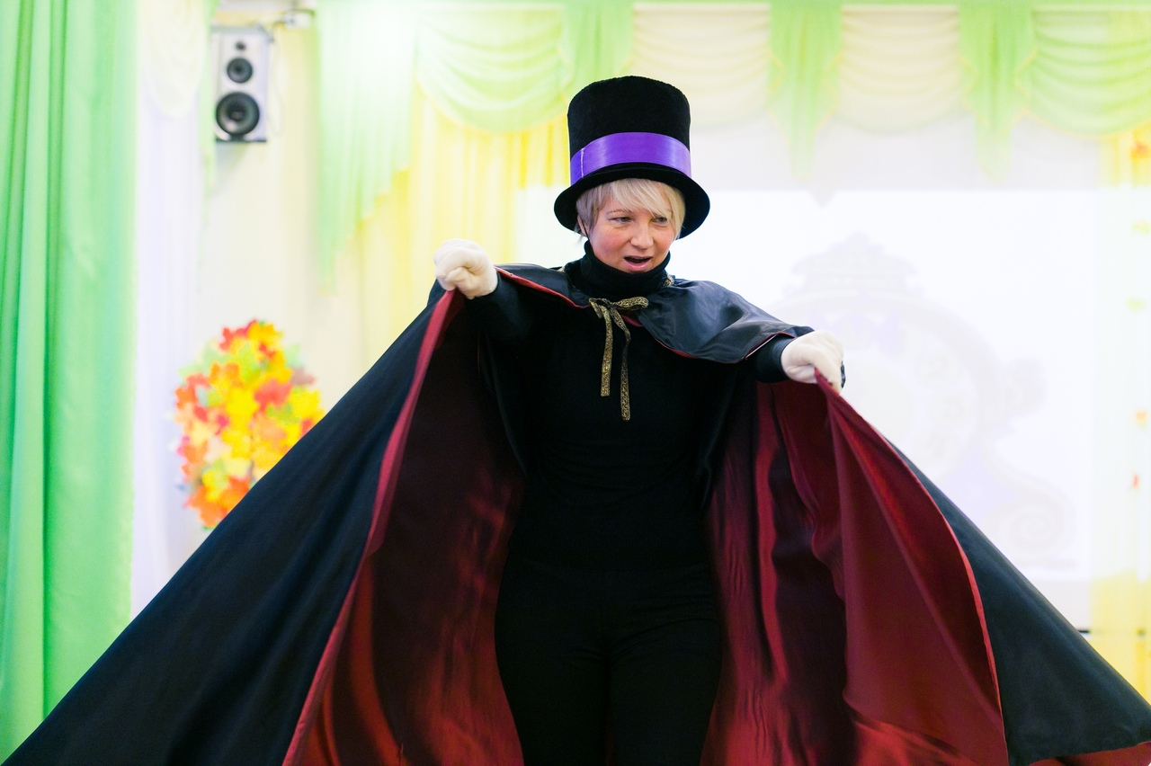
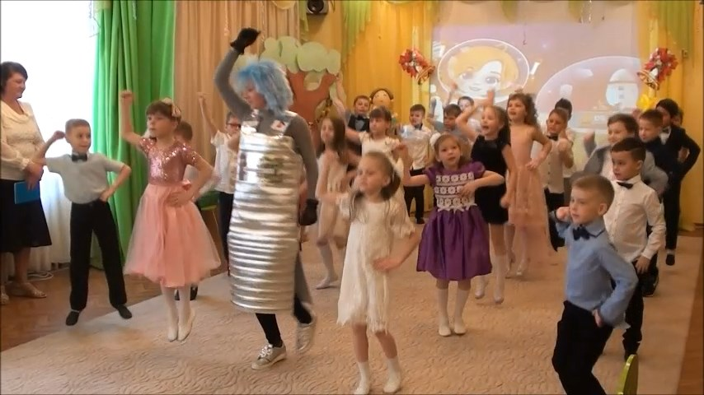

Slide 10
Яркие, красочные атрибуты помогают наполнить содержание музыкальной деятельности детей более глубоким смыслом, поднять эмоциональный фон происходящего действия.

Slide 11
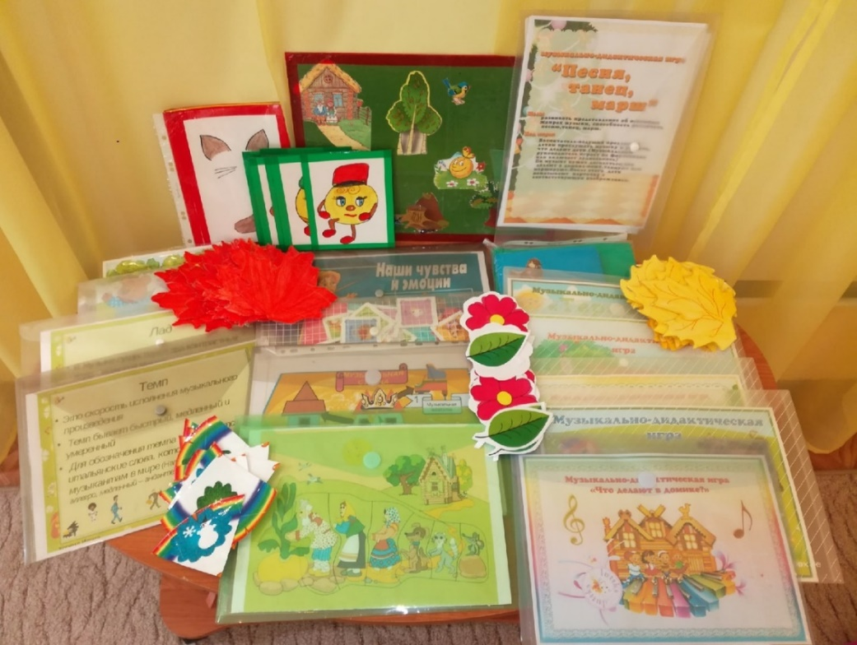
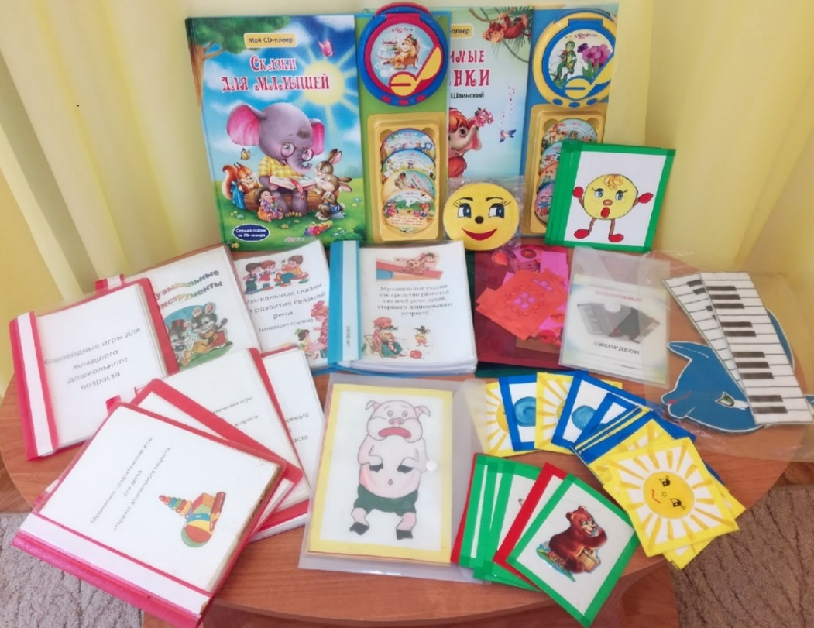
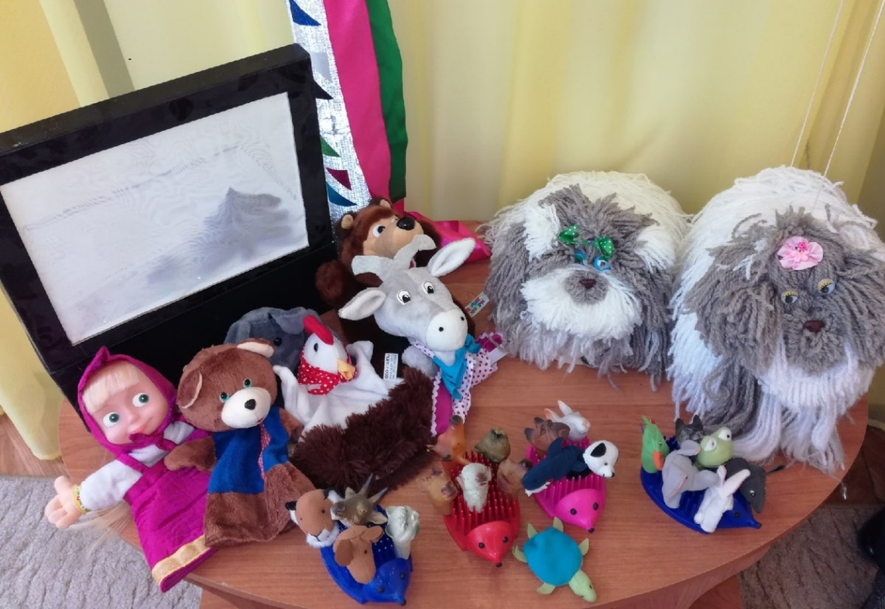
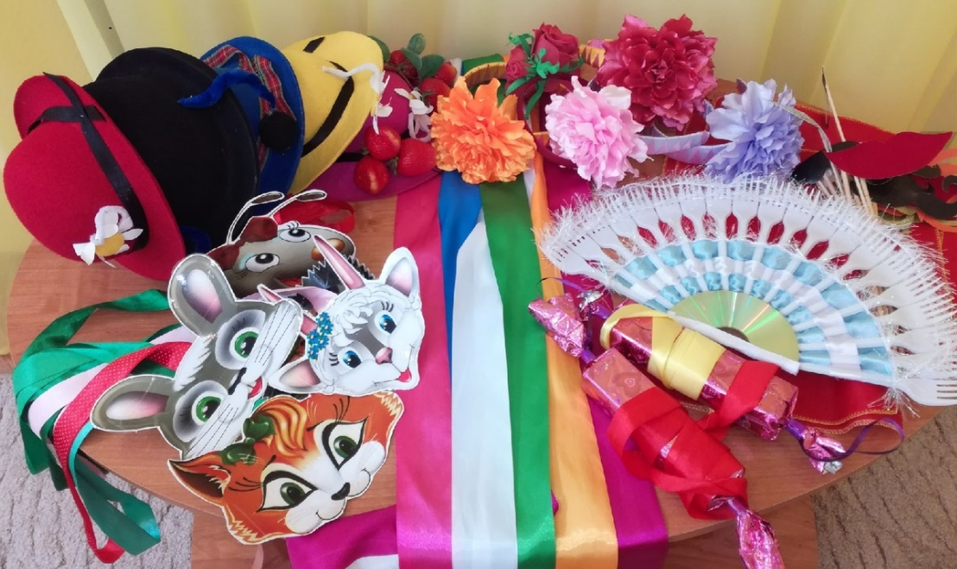

Slide 12
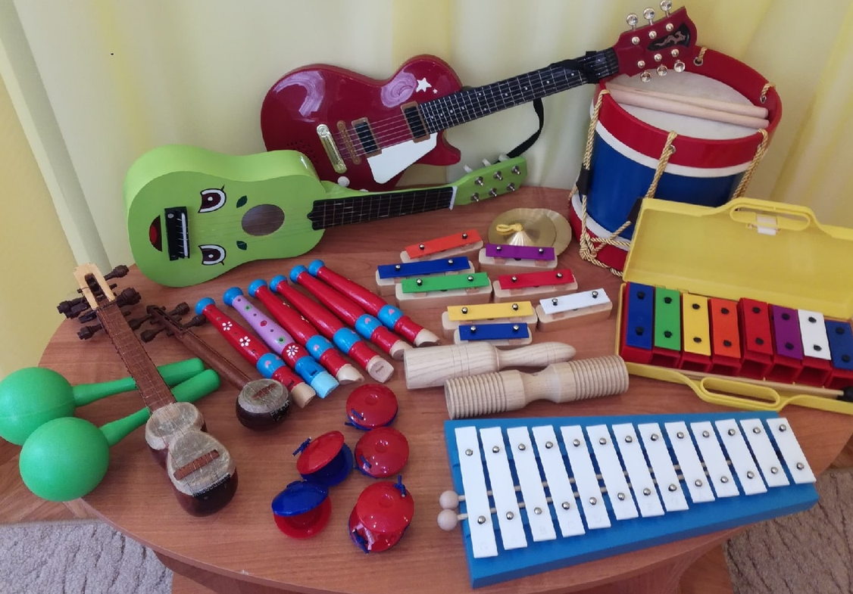
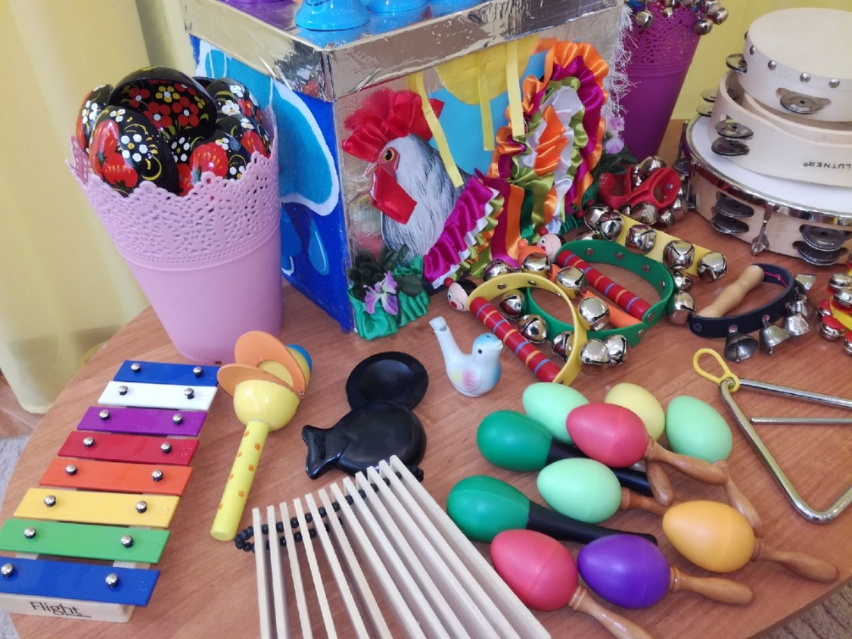
Игра на музыкальных инструментах – любимый вид детской исполнительской деятельности. В процессе игры дети открывают для себя мир музыкальных звуков, учатся различать красоту звучания различных инструментов, способность анализировать строение и содержание музыки, понимать ее язык, чувствовать настроение в музыке.

Slide 13
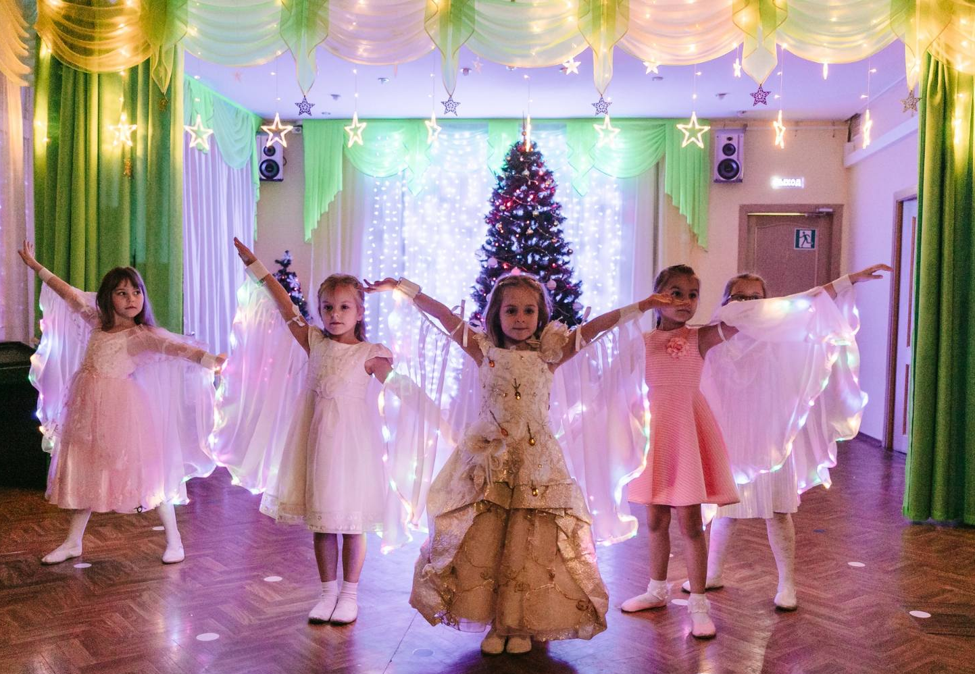
Разнообразие атрибутов и костюмов помогают в исполнительской творческой деятельности ярко передавать настроение, раскрывать художественный замысел музыкально – хореографических и театрализованных постановок.

Slide 14
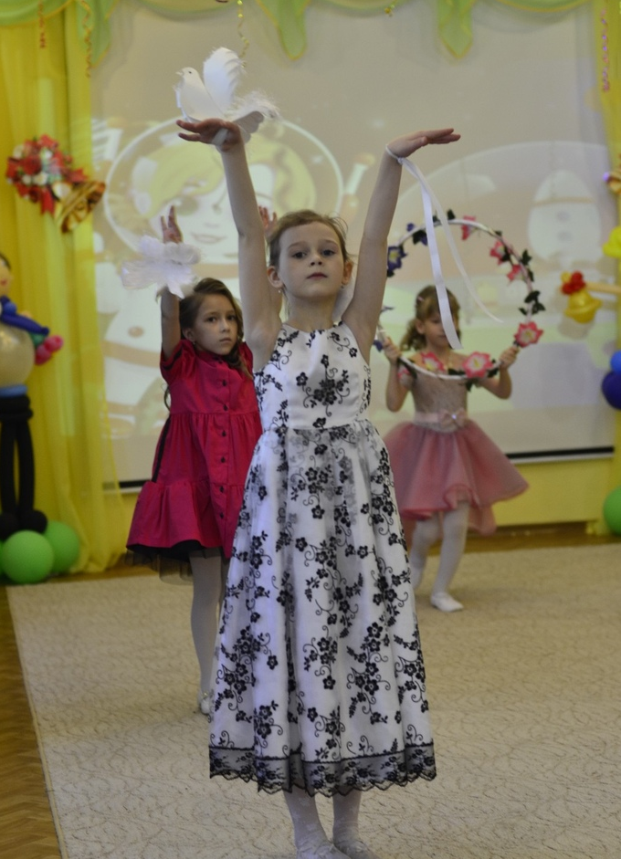
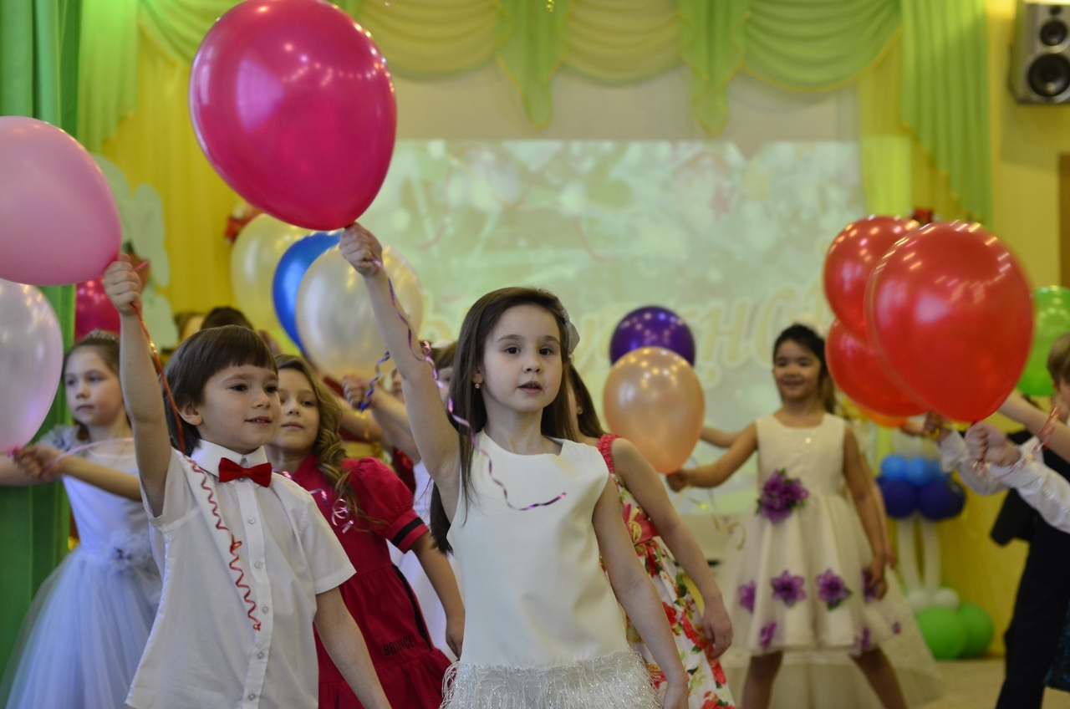

Slide 15
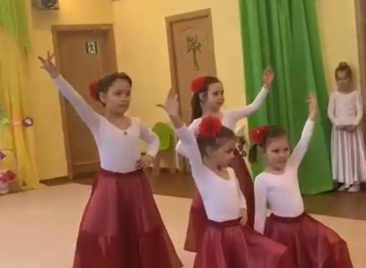
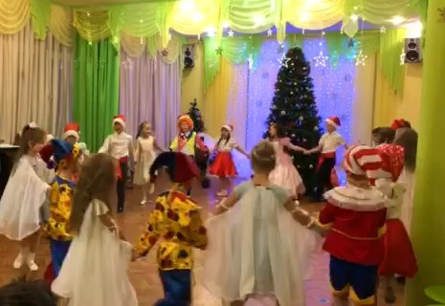

Slide 16
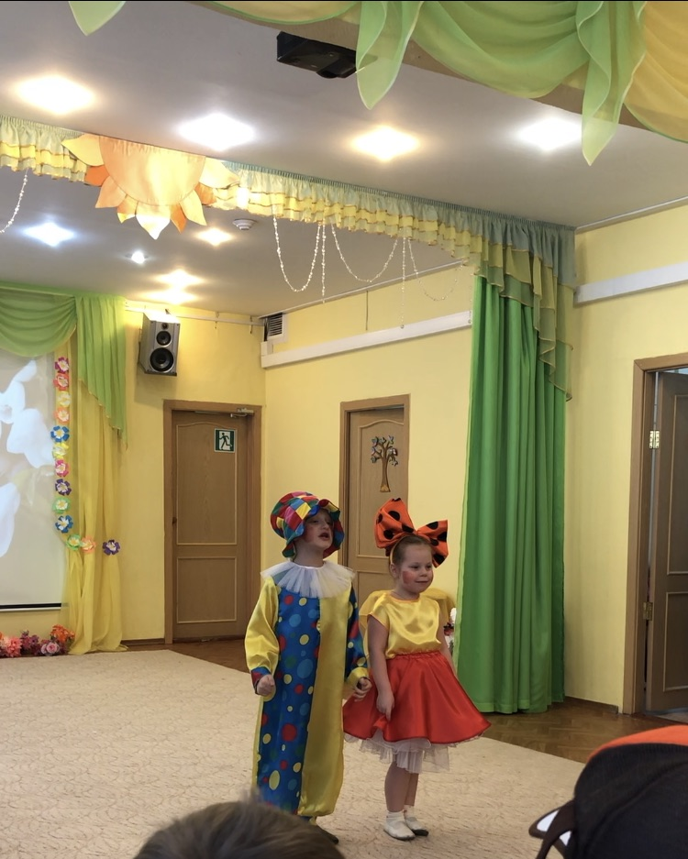
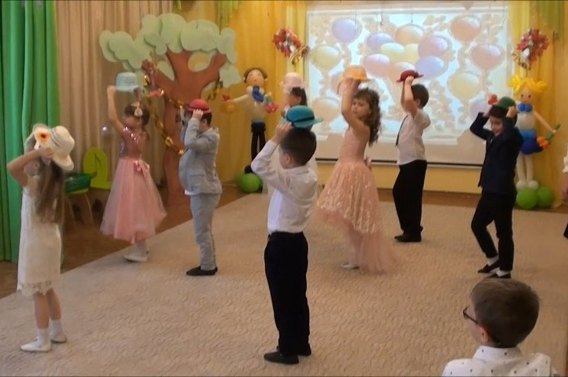

Slide 17
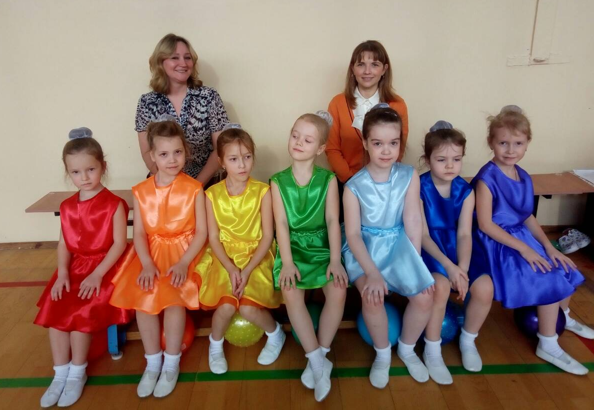
.

Slide 18
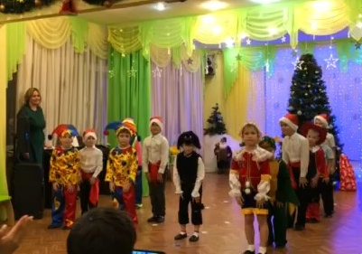
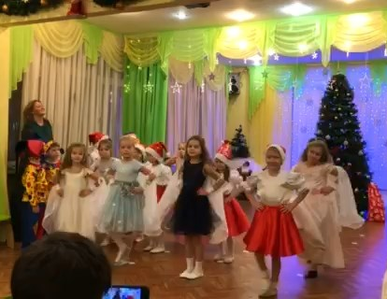

Slide 19
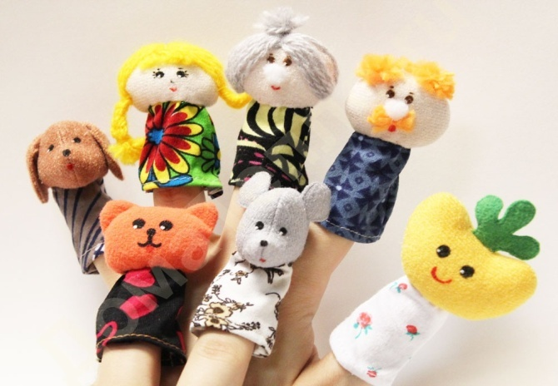
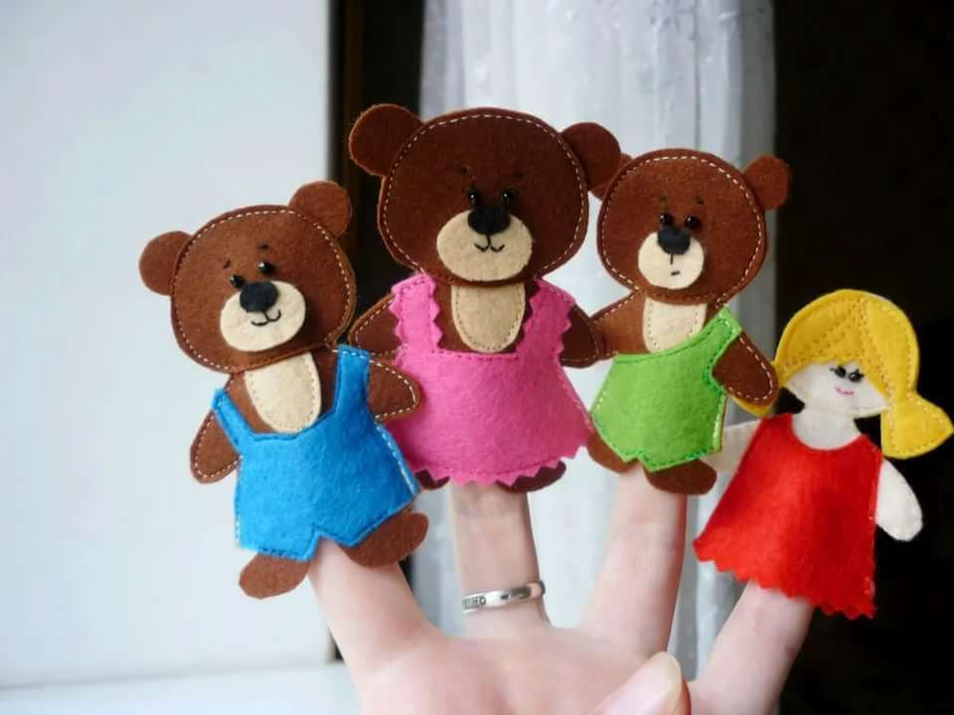
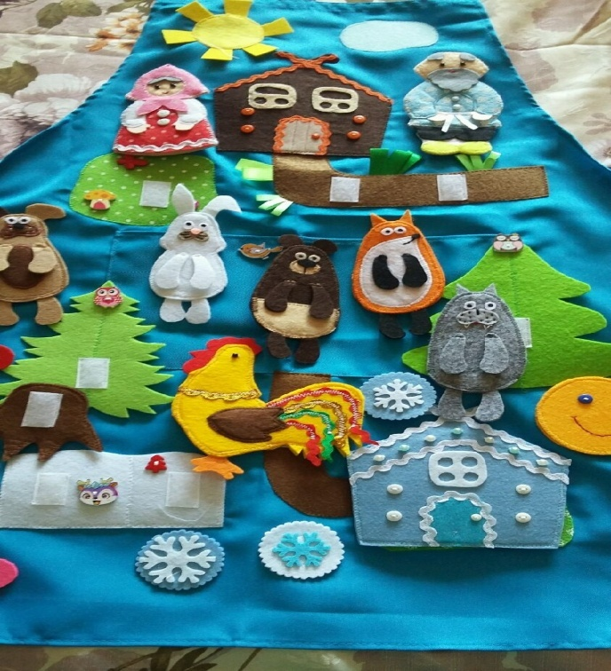
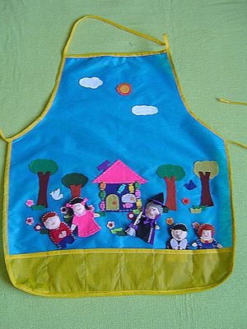
Театрализованная деятельность – замечательная возможность раскрытия творческого потенциала ребенка, воспитание творческой направленности.
Пальчиковый театр
Способствует развитию речи, внимания, памяти;
Формирует пространственные представления;
Развивает ловкость, точность, выразительность, координацию движений;
Театр на фартуках
Развивает творческие способности;
Формирует умения устанавливать речевые взаимодействия, грамотно строить и высказывать свои мысли, поддерживать диалог.

Slide 20
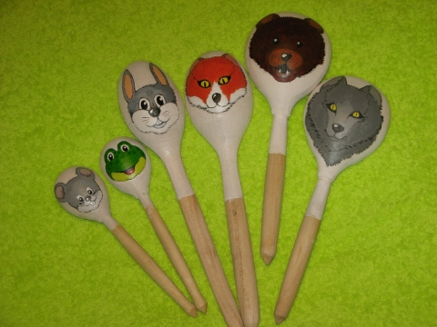
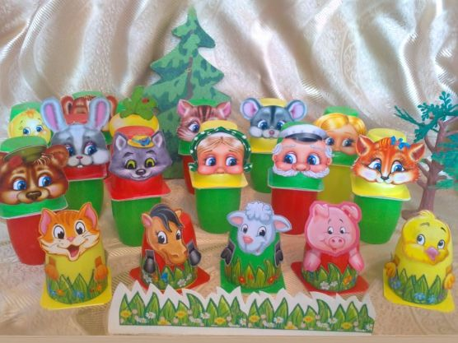
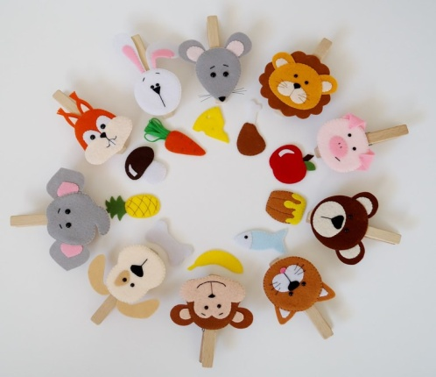
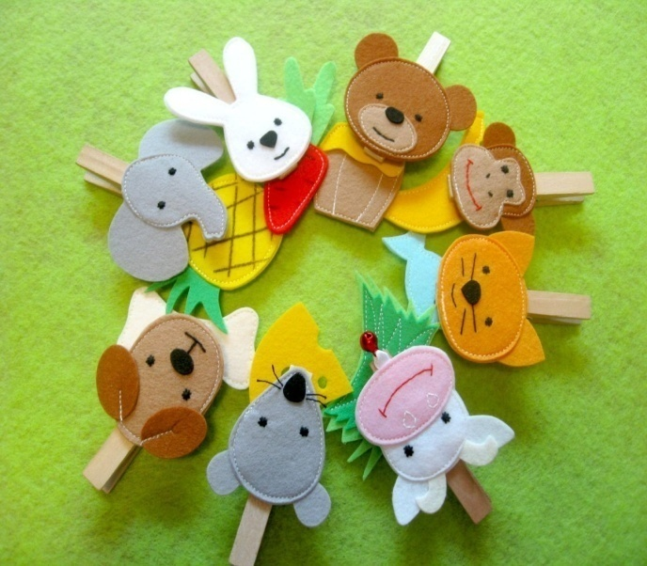
Театр на ложках
Формирует творческие
способности, артистизм;
Обогащает пассивный и
активный словарь
Театр на стаканчиках
Театр на прищепках
Развитие творческих способностей;
Развитие игрового поведения; Совершенствование интонационной выразительности речи; Развивается мелкая моторика.

Slide 21
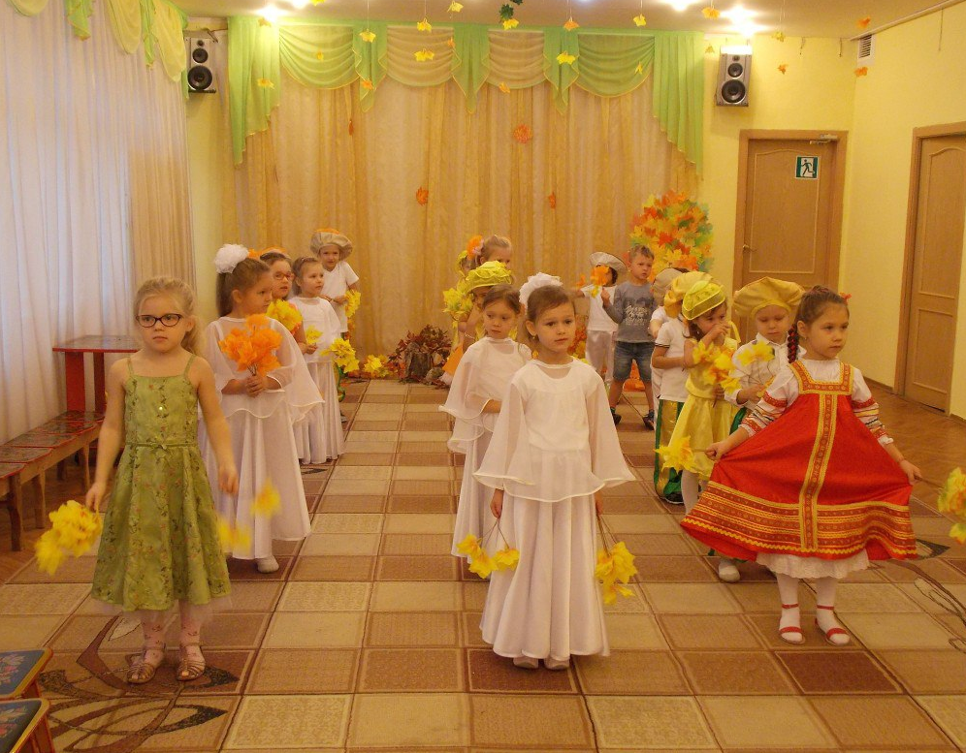
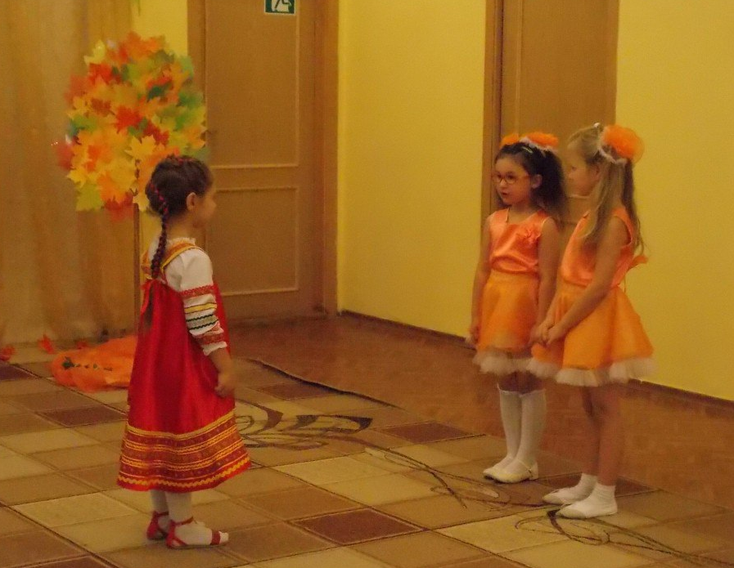
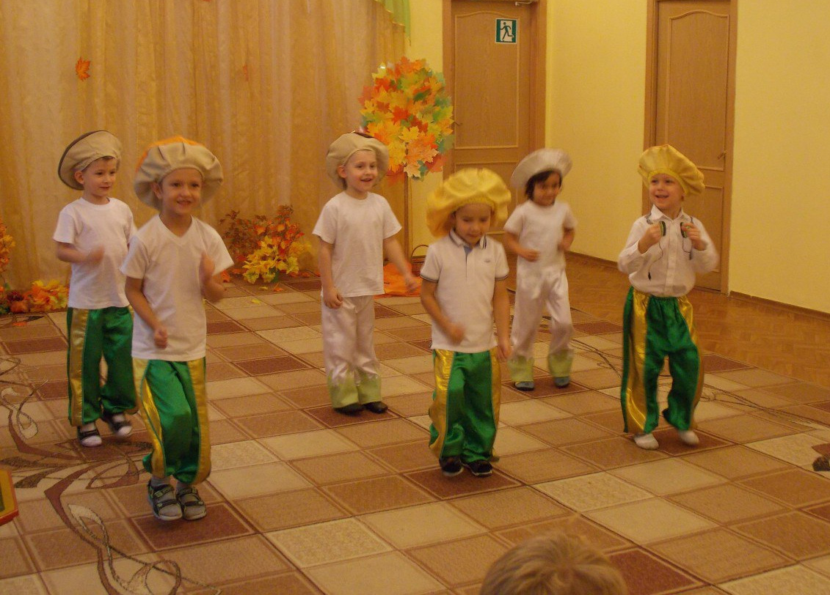
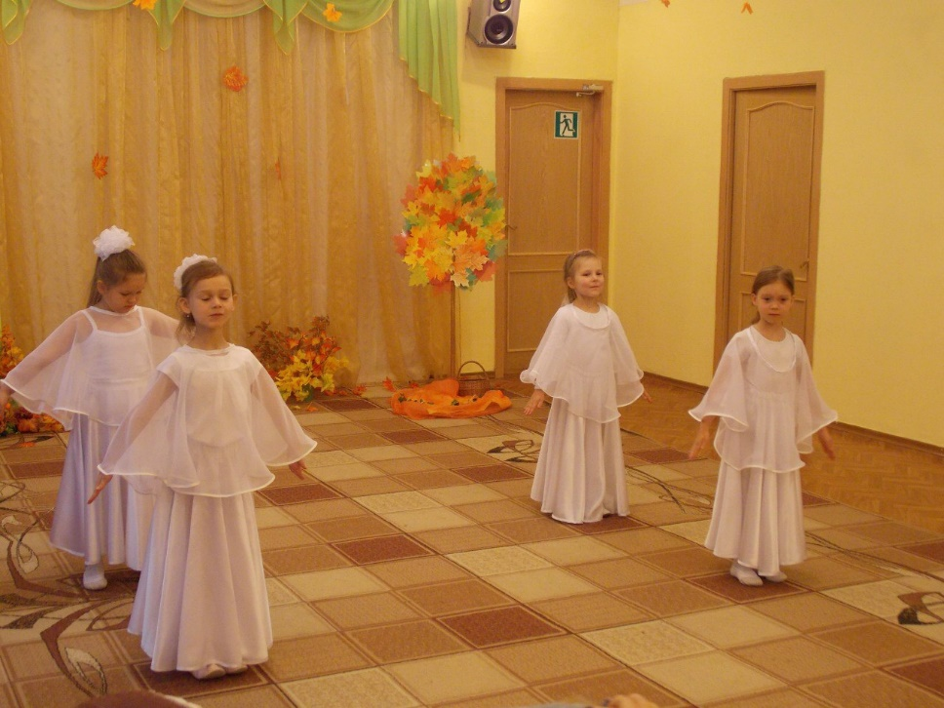
.

Slide 22
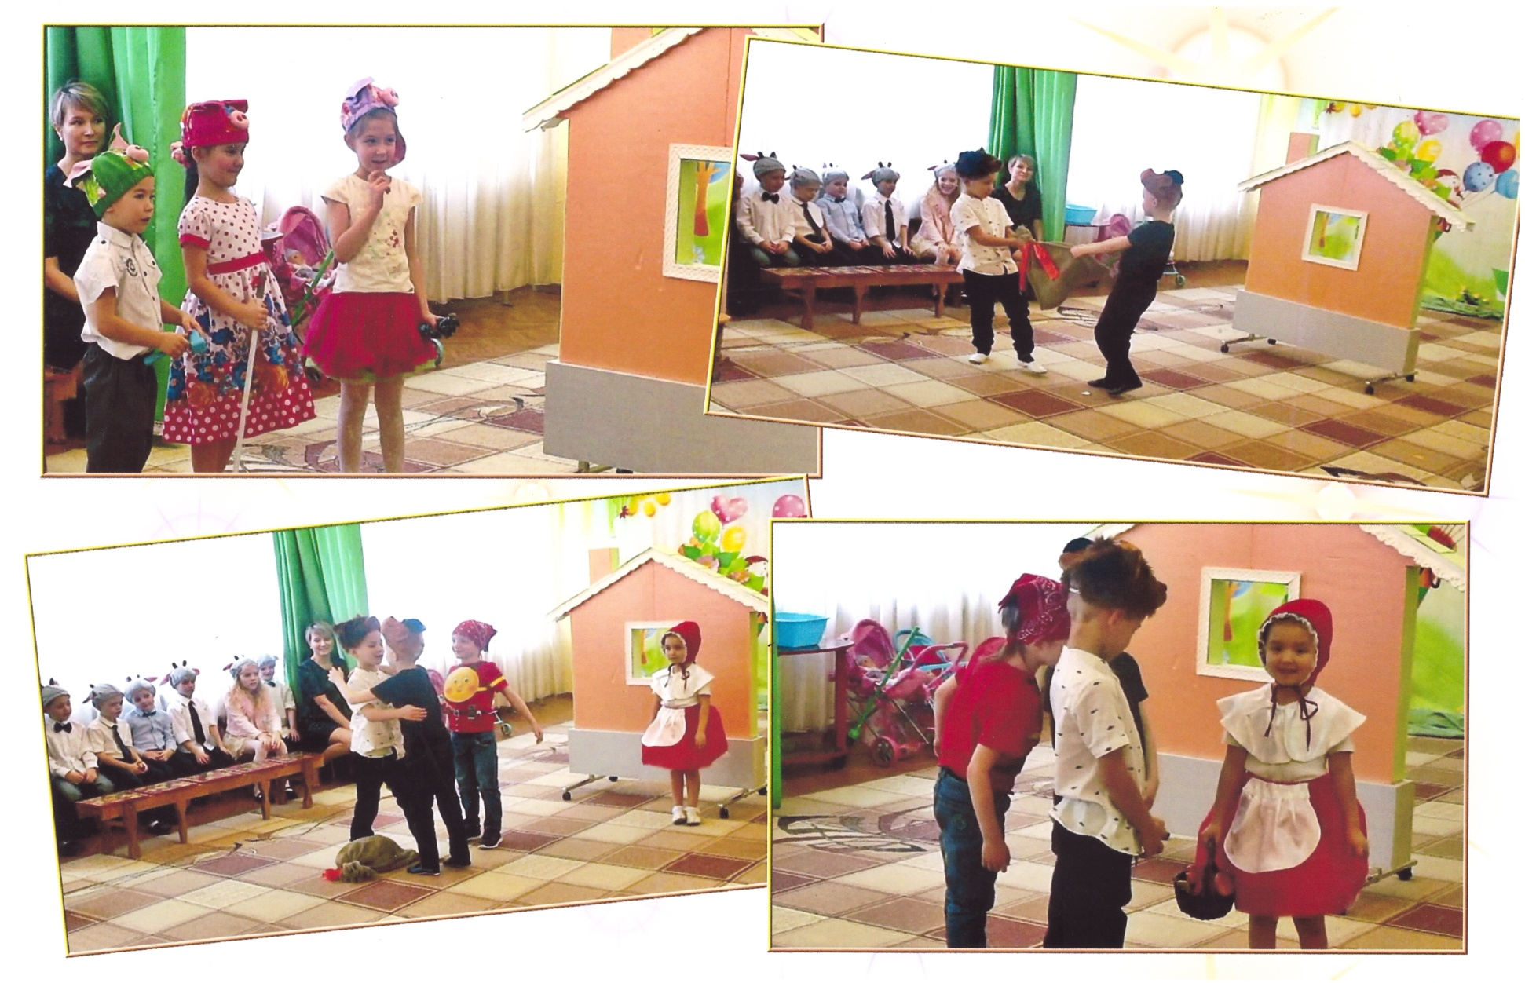

Slide 23
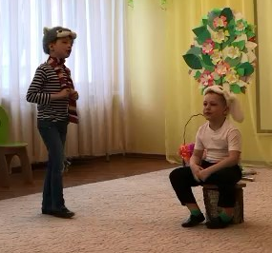
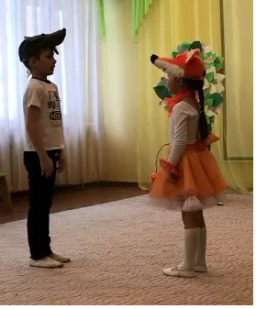

Slide 24
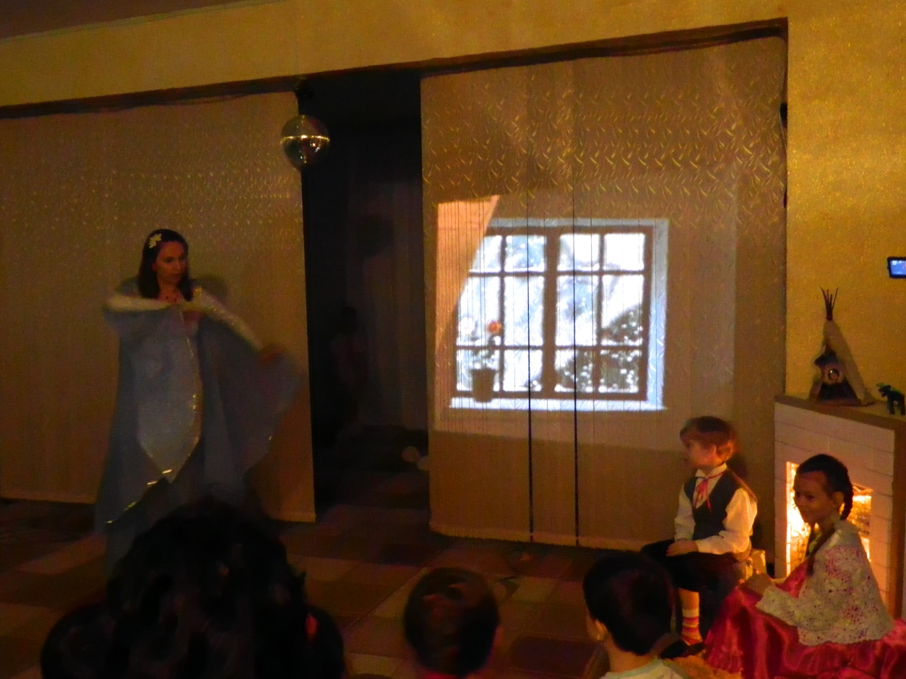
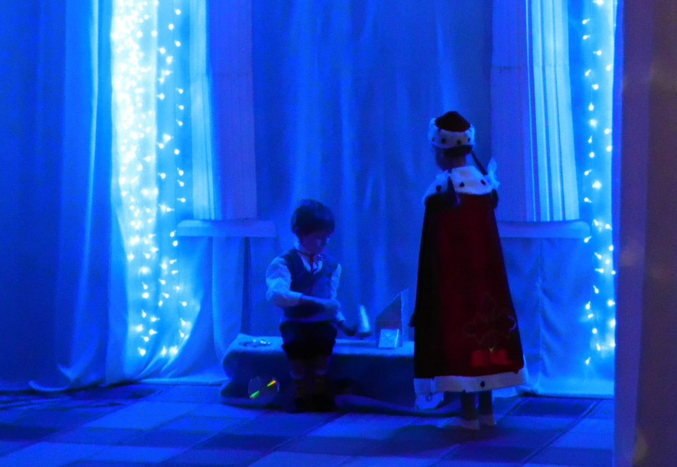
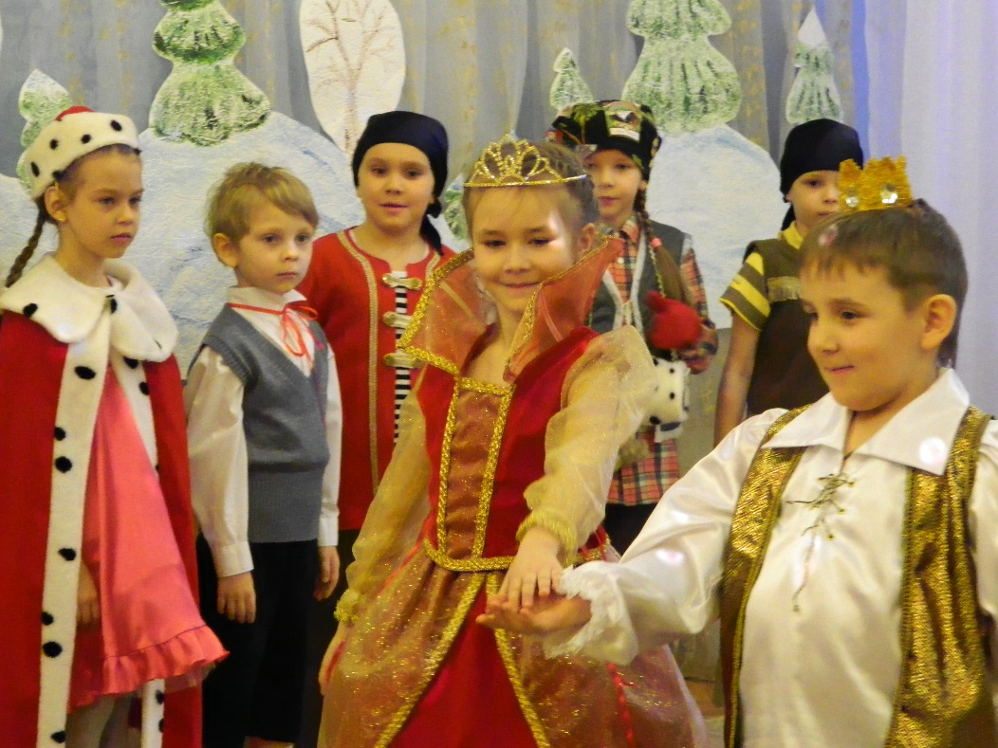

Slide 25
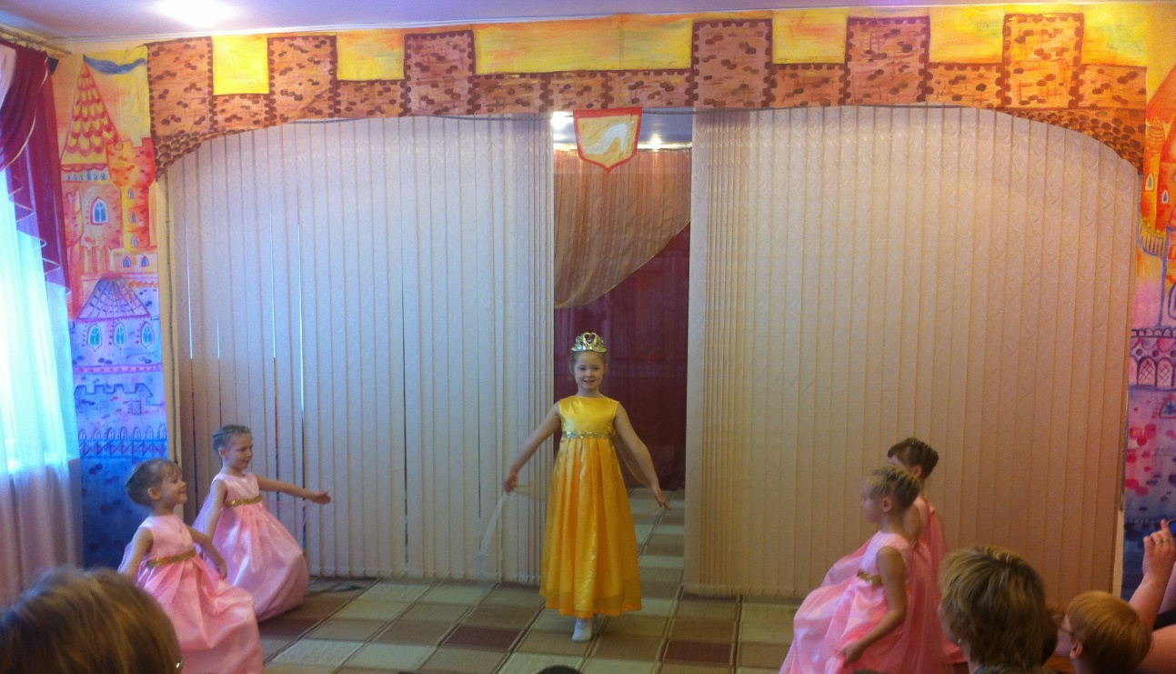

Slide 27
СПАСИБО ЗА ВНИМАНИЕ!

